Slide 1



Jazykové zkoušky pro 5. ročník
A1 (SERRJ)

Slide 2

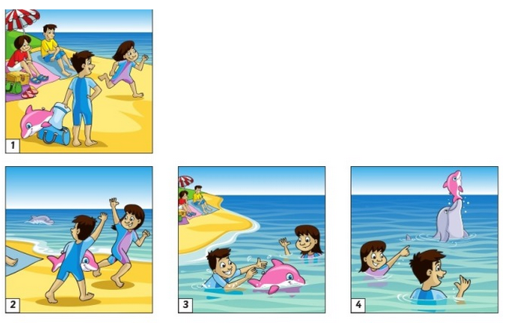
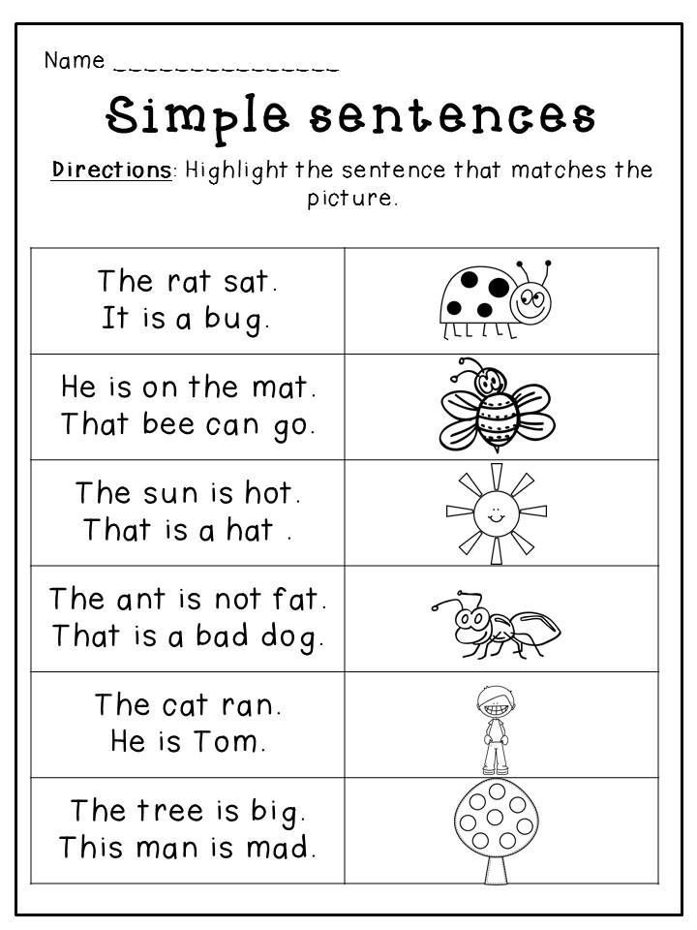

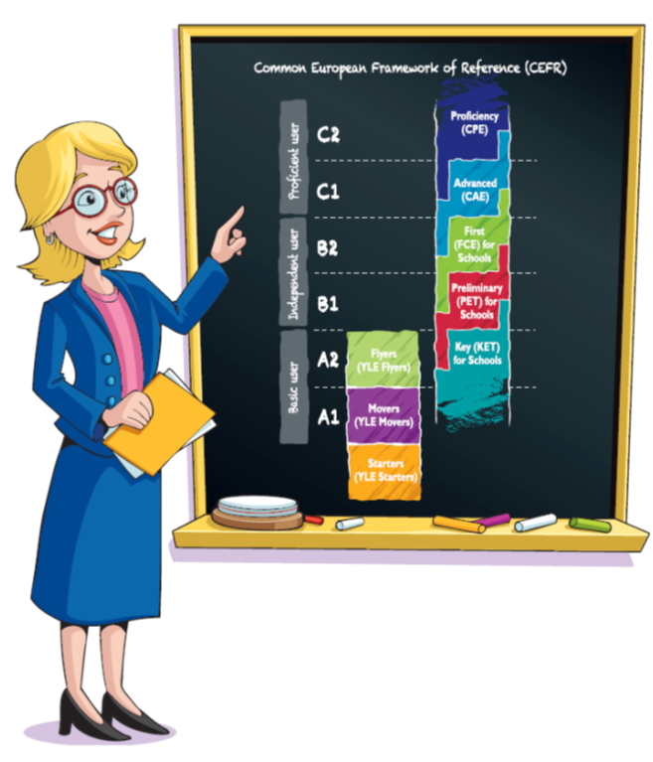

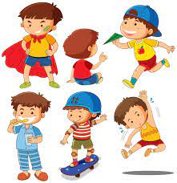
Cambridge Young Learners English Test
„LEARNING ENGLISH IS MORE THAN JUST EXAMS AND GRADES…“
Notes:
Zkouška A1 Movers (dříve známá jako YLE Movers nebo Cambridge English: Movers) je druhá ze tří cambridgeských zkoušek z angličtiny pro děti. Je vhodná pro žáky 5. třídy základní školy.
V této zkoušce je vyžadováno používání jednoduchých vět, vyjadřování názorů (souhlas/nesouhlas) a kladení otázek.
Děti ve zkoušce popisují předměty a činnosti a mají za úkol vymyslet příběh na základě obrázků.
Úroveň A1 je očekávaná výstupní úroveň angličtiny z 5. třídy, tedy z 1. stupně ZŠ.
YLE movers jsou další z řad zkoušek pro ty mladší z nás. Čím dříve se dítě s cizím jazykem seznámí, tím lépe mu půjde jeho studium ve škole. YLE movers jsou sestaveny tak, aby výuka angličtiny byla pro děti zábavná a zároveň se i mnohé naučili. Odpovídá úrovni A1 a po jeho následná zkouška se skládá ze tří klasických okruhů, jimiž jsou čtení a psaní, poslech a mluvení.
Dětské zkoušky YLE (Young Learner's Exams) jsou určeny dětem mezi 7 - 12 lety, které mají angličtinu jako druhý jazyk. Prověřují všechny 4 jazykové dovednosti, tj. čtení, psaní, poslech a mluvený projev. Cílem zkoušky je povzbudit děti k dalšímu učení, probudit v nich radost ze studia cizího jazyka, dosažených výsledků a motivovat je k další práci. Každý žák je za svou snahu oceněn, nejsou zde žádná hodnocení prospěl/neprospěl.
Pro děti od 7-12 let
Povzbuzují a kladně motivují žáky
Korespondují se standardy Evropského referenčního rámce pro jazyky

Slide 3
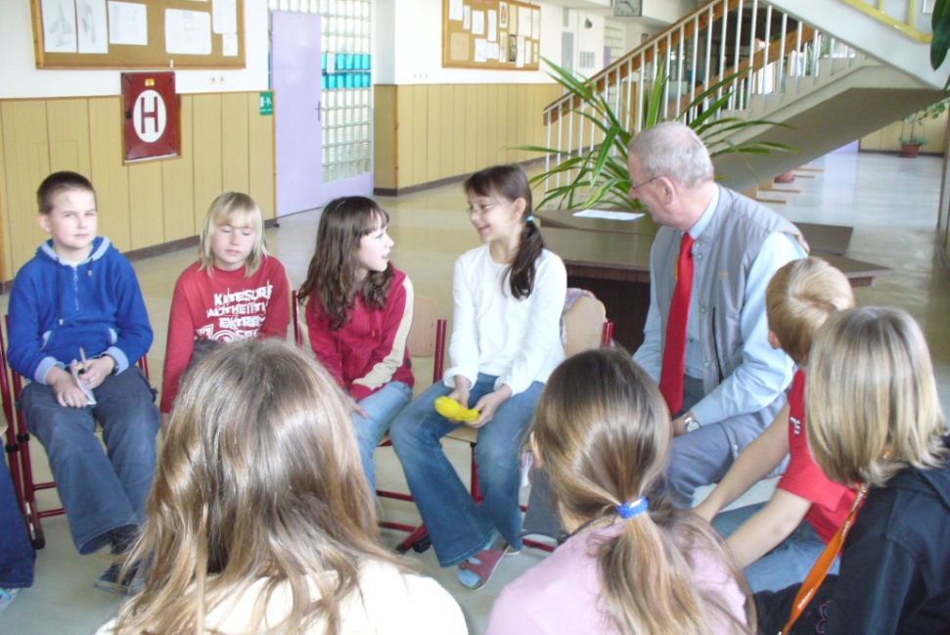

Příprava žáků na zkoušky
v rámci výuky
od 17. 09. 2024
podpůrné materiály
Notes:
v rámci výuky
1x týdně přípravná hodina - začali jsme v týdnu od 12. 09. 2022 (od 7,10 – 8,00)
podpůrné materiály vytvořené pro Cambridgeské zkoušky

Slide 4
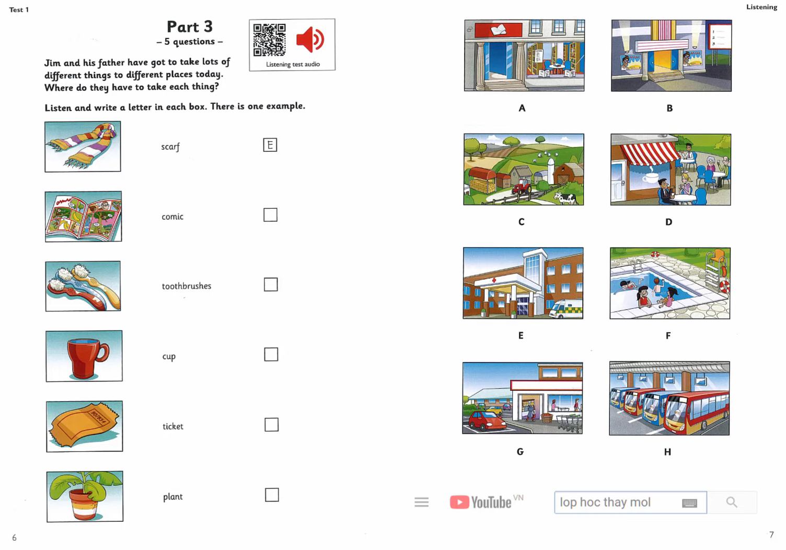
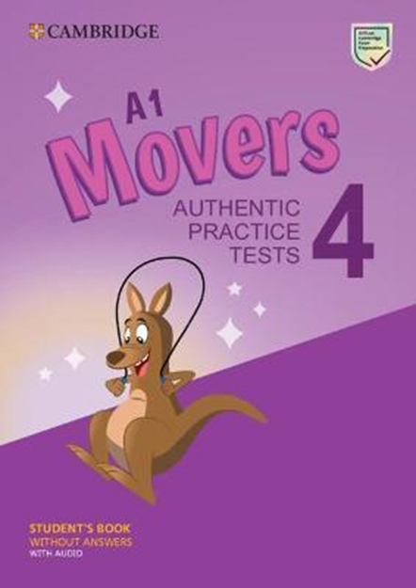
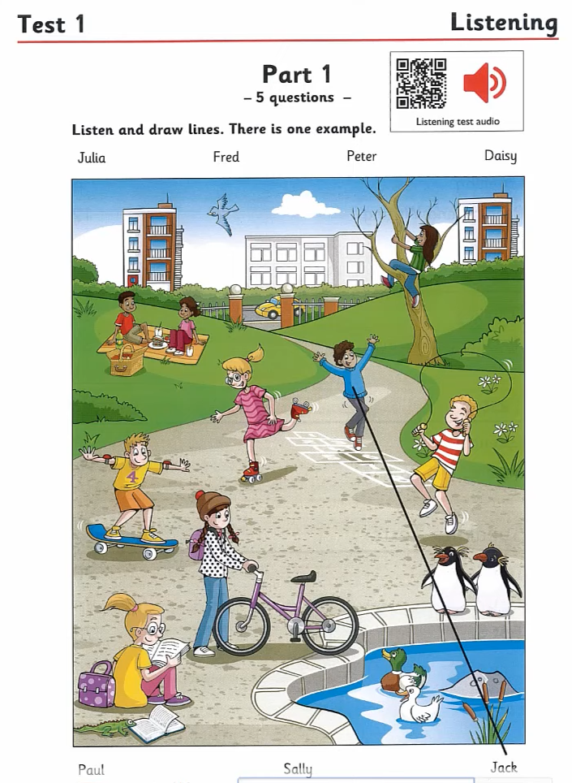
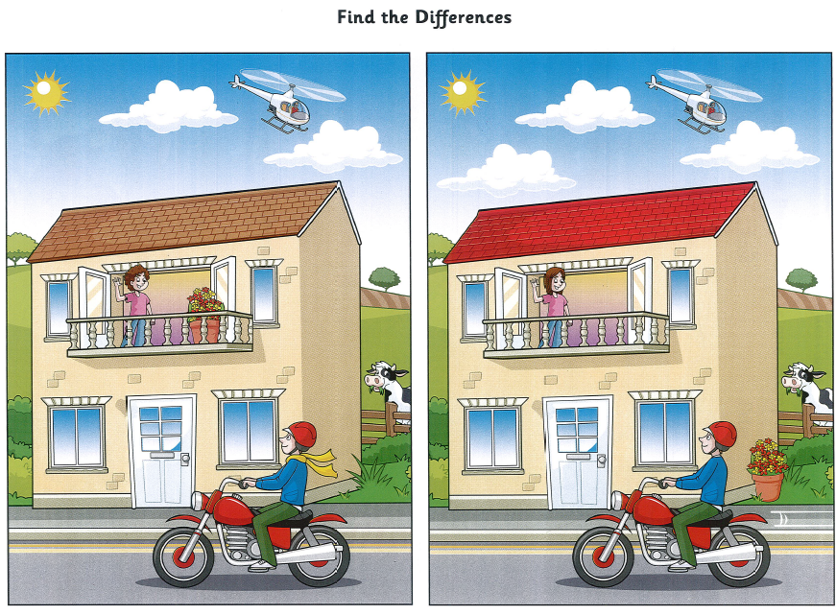
Speciálně připravená učebnice
Notes:
Více o produktu
3 kompletní testy pro přípravu na zkoušku A1 Movers , online přístup k výsledkům testů, audiu a dalším doplňkům, které Vám umožní dokonalou přípravu na zkoušky.
This collection of examination papers for A1 Movers provides ideal exam practice. It contains three full-colour exam papers featuring engaging activities and attractive illustrations to motivate young learners. These papers offer an excellent opportunity for parents and teachers alike to familiarise themselves with the format of the exam and help guide learners.
Audio for the Listening tests is available via QR codes in the book or as a full download. The digital Resource Bank on Cambridge One contains Answer keys, audioscripts, Speaking frames, Speaking visuals, Vocabulary lists, Resource and video links, and a guide to each part of the exam

Slide 5

Přípravné hodiny
  Úterý, 0. vyučovací hodina (7,10! – 8,00)
Mgr. Pavla Jahodová, PhD.
Mgr. Marcela Kovářová
Dominika Krásenská, DiS.
Mgr. Ondřej Pospíšil
Mgr. Kateřina Slavětínská
Mgr. Šárka Žižková

Slide 6

Termín zkoušek
19. – 20. 05. 2025

Slide 7
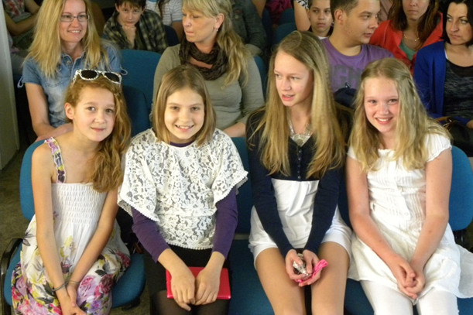
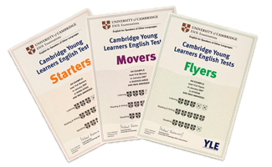
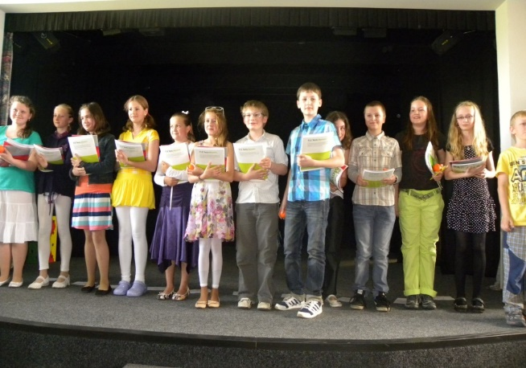
Certifikát
Certifikát + odměna
Slavnostní předávání certifikátů 22. 5. 2025
Notes:
Každý žák bude za svou snahu odměněn
Certifikát
Slavnostní předání certifikátů
Přesný termín bude včas zveřejněn
Jídelna ZŠ O. Březiny
Účast žáků, rodičů, vyučujících AJ, zkoušejícího lektora a vedení školy

Slide 8
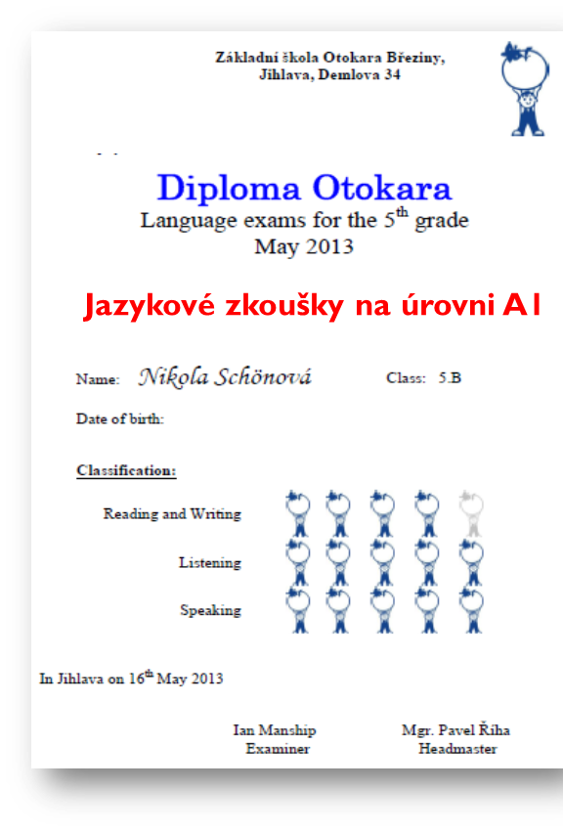
3 části
příklad hodnocení
Notes:
Za každou ze 3 částí může žák získat až 5 jablíček
Příklad:
Poslech obsahuje 25 otázek
1 jablíčko: 1-5 správných odpovědí
2 jablíčka: 6-10 správných odpovědí
3 jablíčka: 11-15 správných odpovědí
4 jablíčka: 16-20 správných odpovědí
5 jablíček: 21-25 správných odpovědí

Slide 9
Průběh zkoušky
Čtení a psaní
  30 minut / 6 tasks / 35 items
Poslech
  cca 25 minut / 5 tasks / 25 items
Mluvení
  5 - 7 minut / 4 tasks

Slide 10
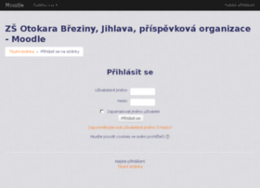


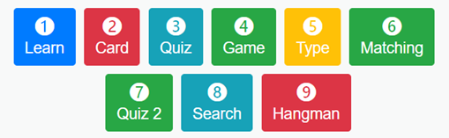
INFORMATION FOR PARENTS
https://www.cambridgeenglish.org/learning-english/parents-and-children/information-for-parents/
TEST YOUR ENGLISH
https://www.cambridgeenglish.org/test-your-english/young-learners/
ONLINE PRACTICE
https://www.esleschool.com/a1-movers-exercises-cambridge-yle/
(READING / LISTENING / SPEAKING / WORD PUZZLES…)
https://www.englishaula.com/en/mobile/exam-prep-cat/6/
FLASHCARDS
https://www.cambridgeenglish.org/gr/images/425849-movers-flash-cards.pdf
https://www.cambridgeenglish.org/Images/351850-a1-movers-word-list-2018.pdf

Slide 11
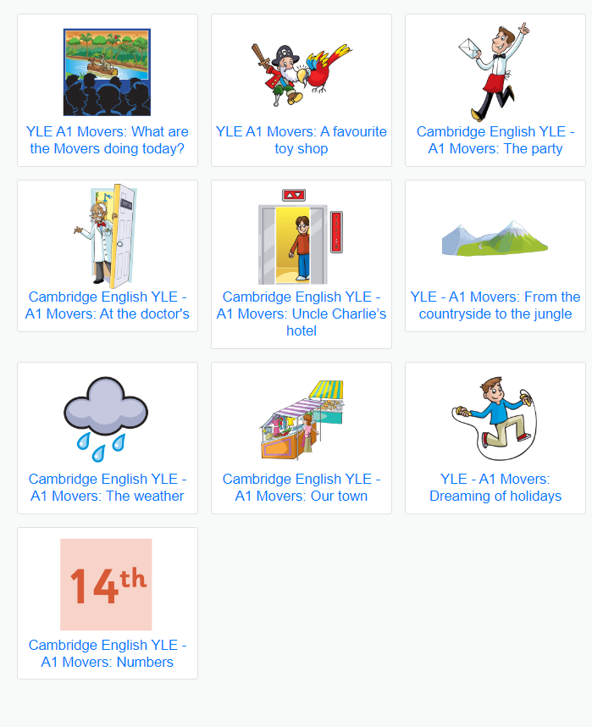



1)
2)
3)
4)
5)
https://www.esleschool.com/young-learners-level-test/
https://bestflashcard.com/learning-english-vocabulary/topic/cambridge-yle-a1-movers
https://www.youtube.com/watch?v=Nn2yOPKBlmM
https://www.english-room.com/practice-tests-for-cefr/a1-movers/
https://wordwall.net/en-it/community/movers

Slide 12


Slide 13

Děkuji Vám za pozornost!

